Slide 1
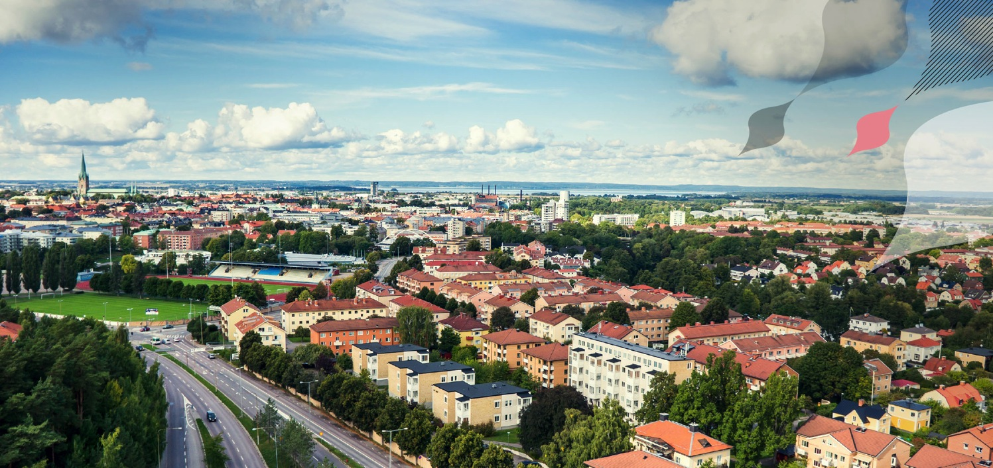
^{Despre Linköping}
• 152 000 locuitori – al cincelea oraș al țării
• Vârstă medie scăzută – 39 ani
• 34 procente au studii universitare
• Universitate
• Spital universitar
• Nod regională pentru navetiști
• Cel mai mic impozit din regiune
• Centru de regiune

Slide 2
^{Creștere demografică 1975-2014}

Slide 3
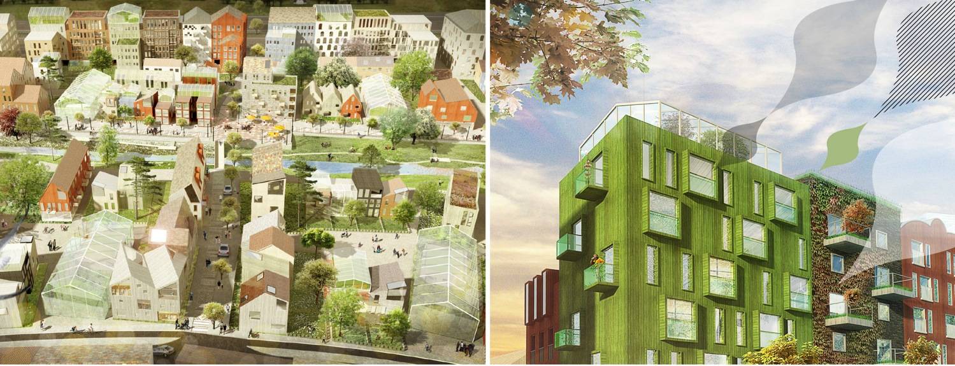
Locuințe existente și planificate
Case pentru 1-2 familii 24 520
Apartamente la blocuri 49 170
Case și apartamente noi 2023 5 881

Slide 4
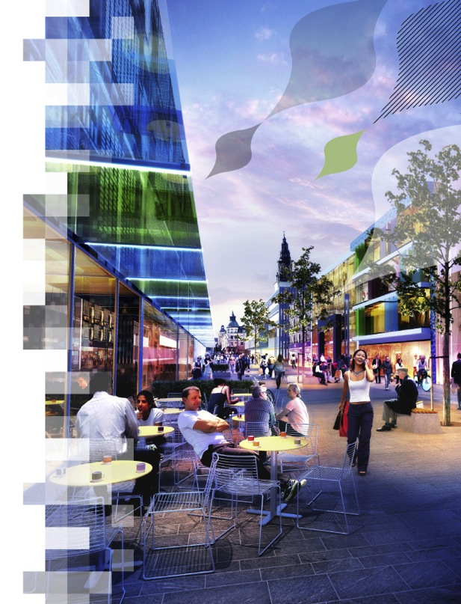
^{Stora byggnads-}
^{projekt i Linköping}
• Vallastaden, 600 lägenheter första
etappen. 1 200 totalt.
• Folkungavallen, 600 lägenheter.
• Övre Vasastaden, 900 lägenheter
första etappen. 2 300 totalt.
• Större och förtätad innerstad.
• Ny centralstation öster om Stångån.
• Staden växer över ån
– nya stadsdelen Stångebro vid
centralstationen.

Slide 5
^{Linköpings kommun}
• Activități diverse și cuprinzătoare
- 7 800 angajați
• îndeplinește activități obligatorii și autoimpuse
• Venit 9 miliarde coroane
• Organizație condusă politic
• Finanțare prin impozit local în cea mai mare parte

Slide 6
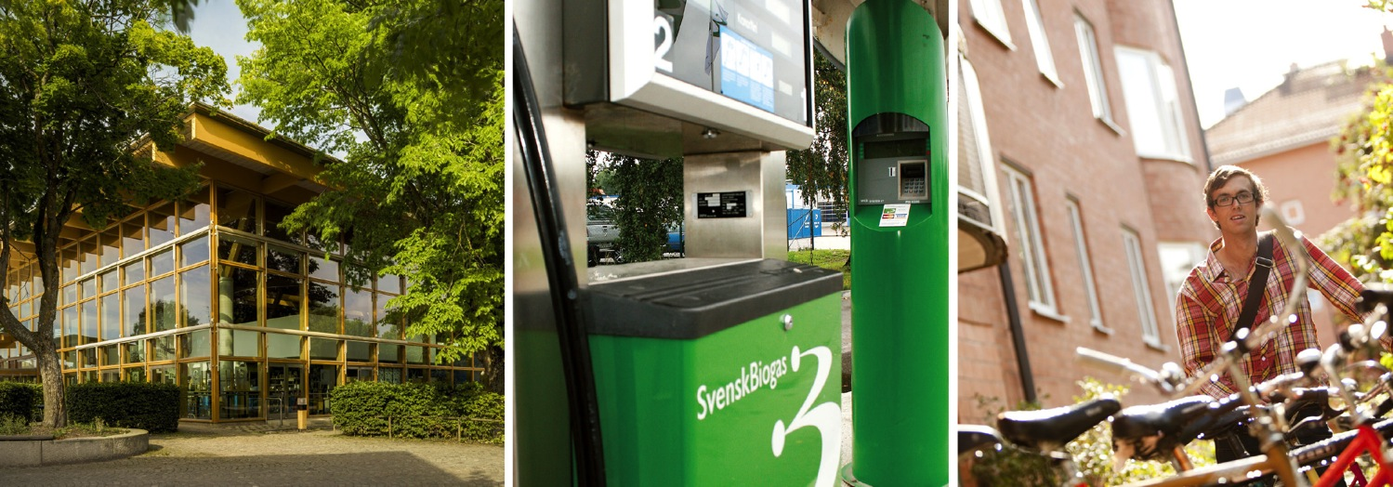
^{Firme comunale}
• 1 200 angajați
• Venit 7,5 miliarde coroane
• Apă
• Colectare deșeuri și reciclare
• Producție de energie, apă caldă,
curent și biogaz
• Locuințe
• Administrare a fondului comunal construit
• Dezvoltarea mediului de afaceri și servicii pentru firme
• Turizm și evenimente

Slide 7
^{Organizare politică}
Consiliul local
• Toți consilierii sunt aleși
• Hotărește bugetul și impozitul
• Stabilește direcții și reguli

Slide 8
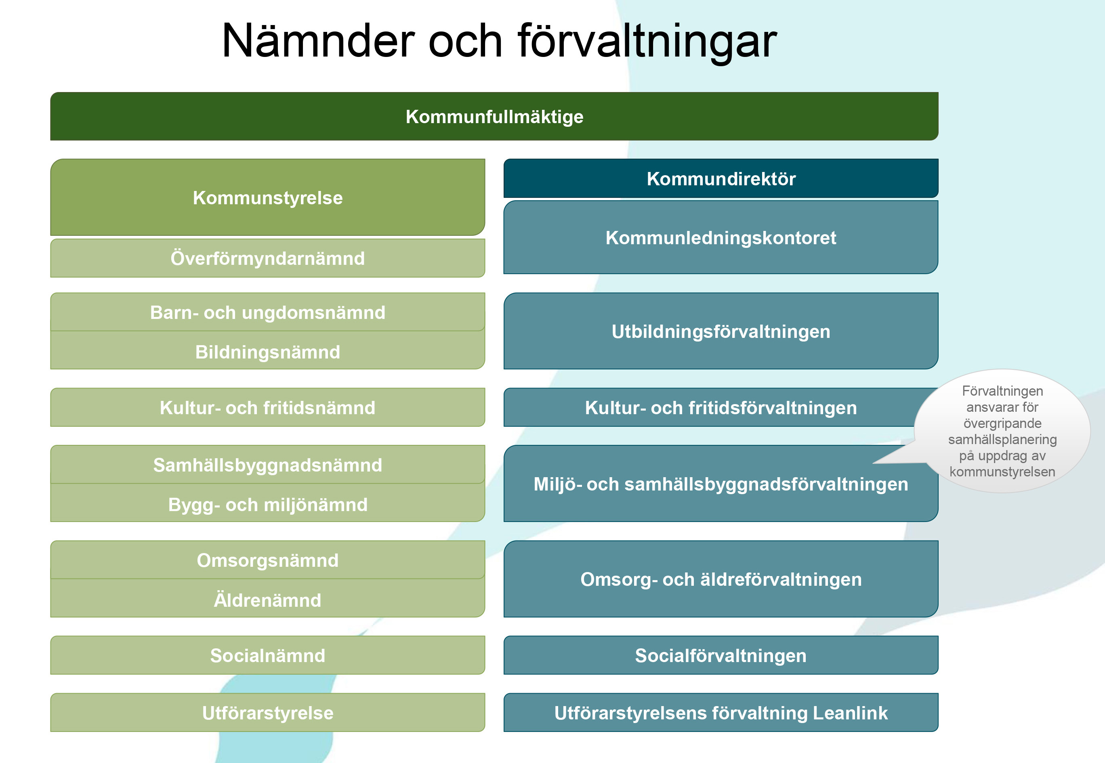
Linköpings kommun

Slide 9
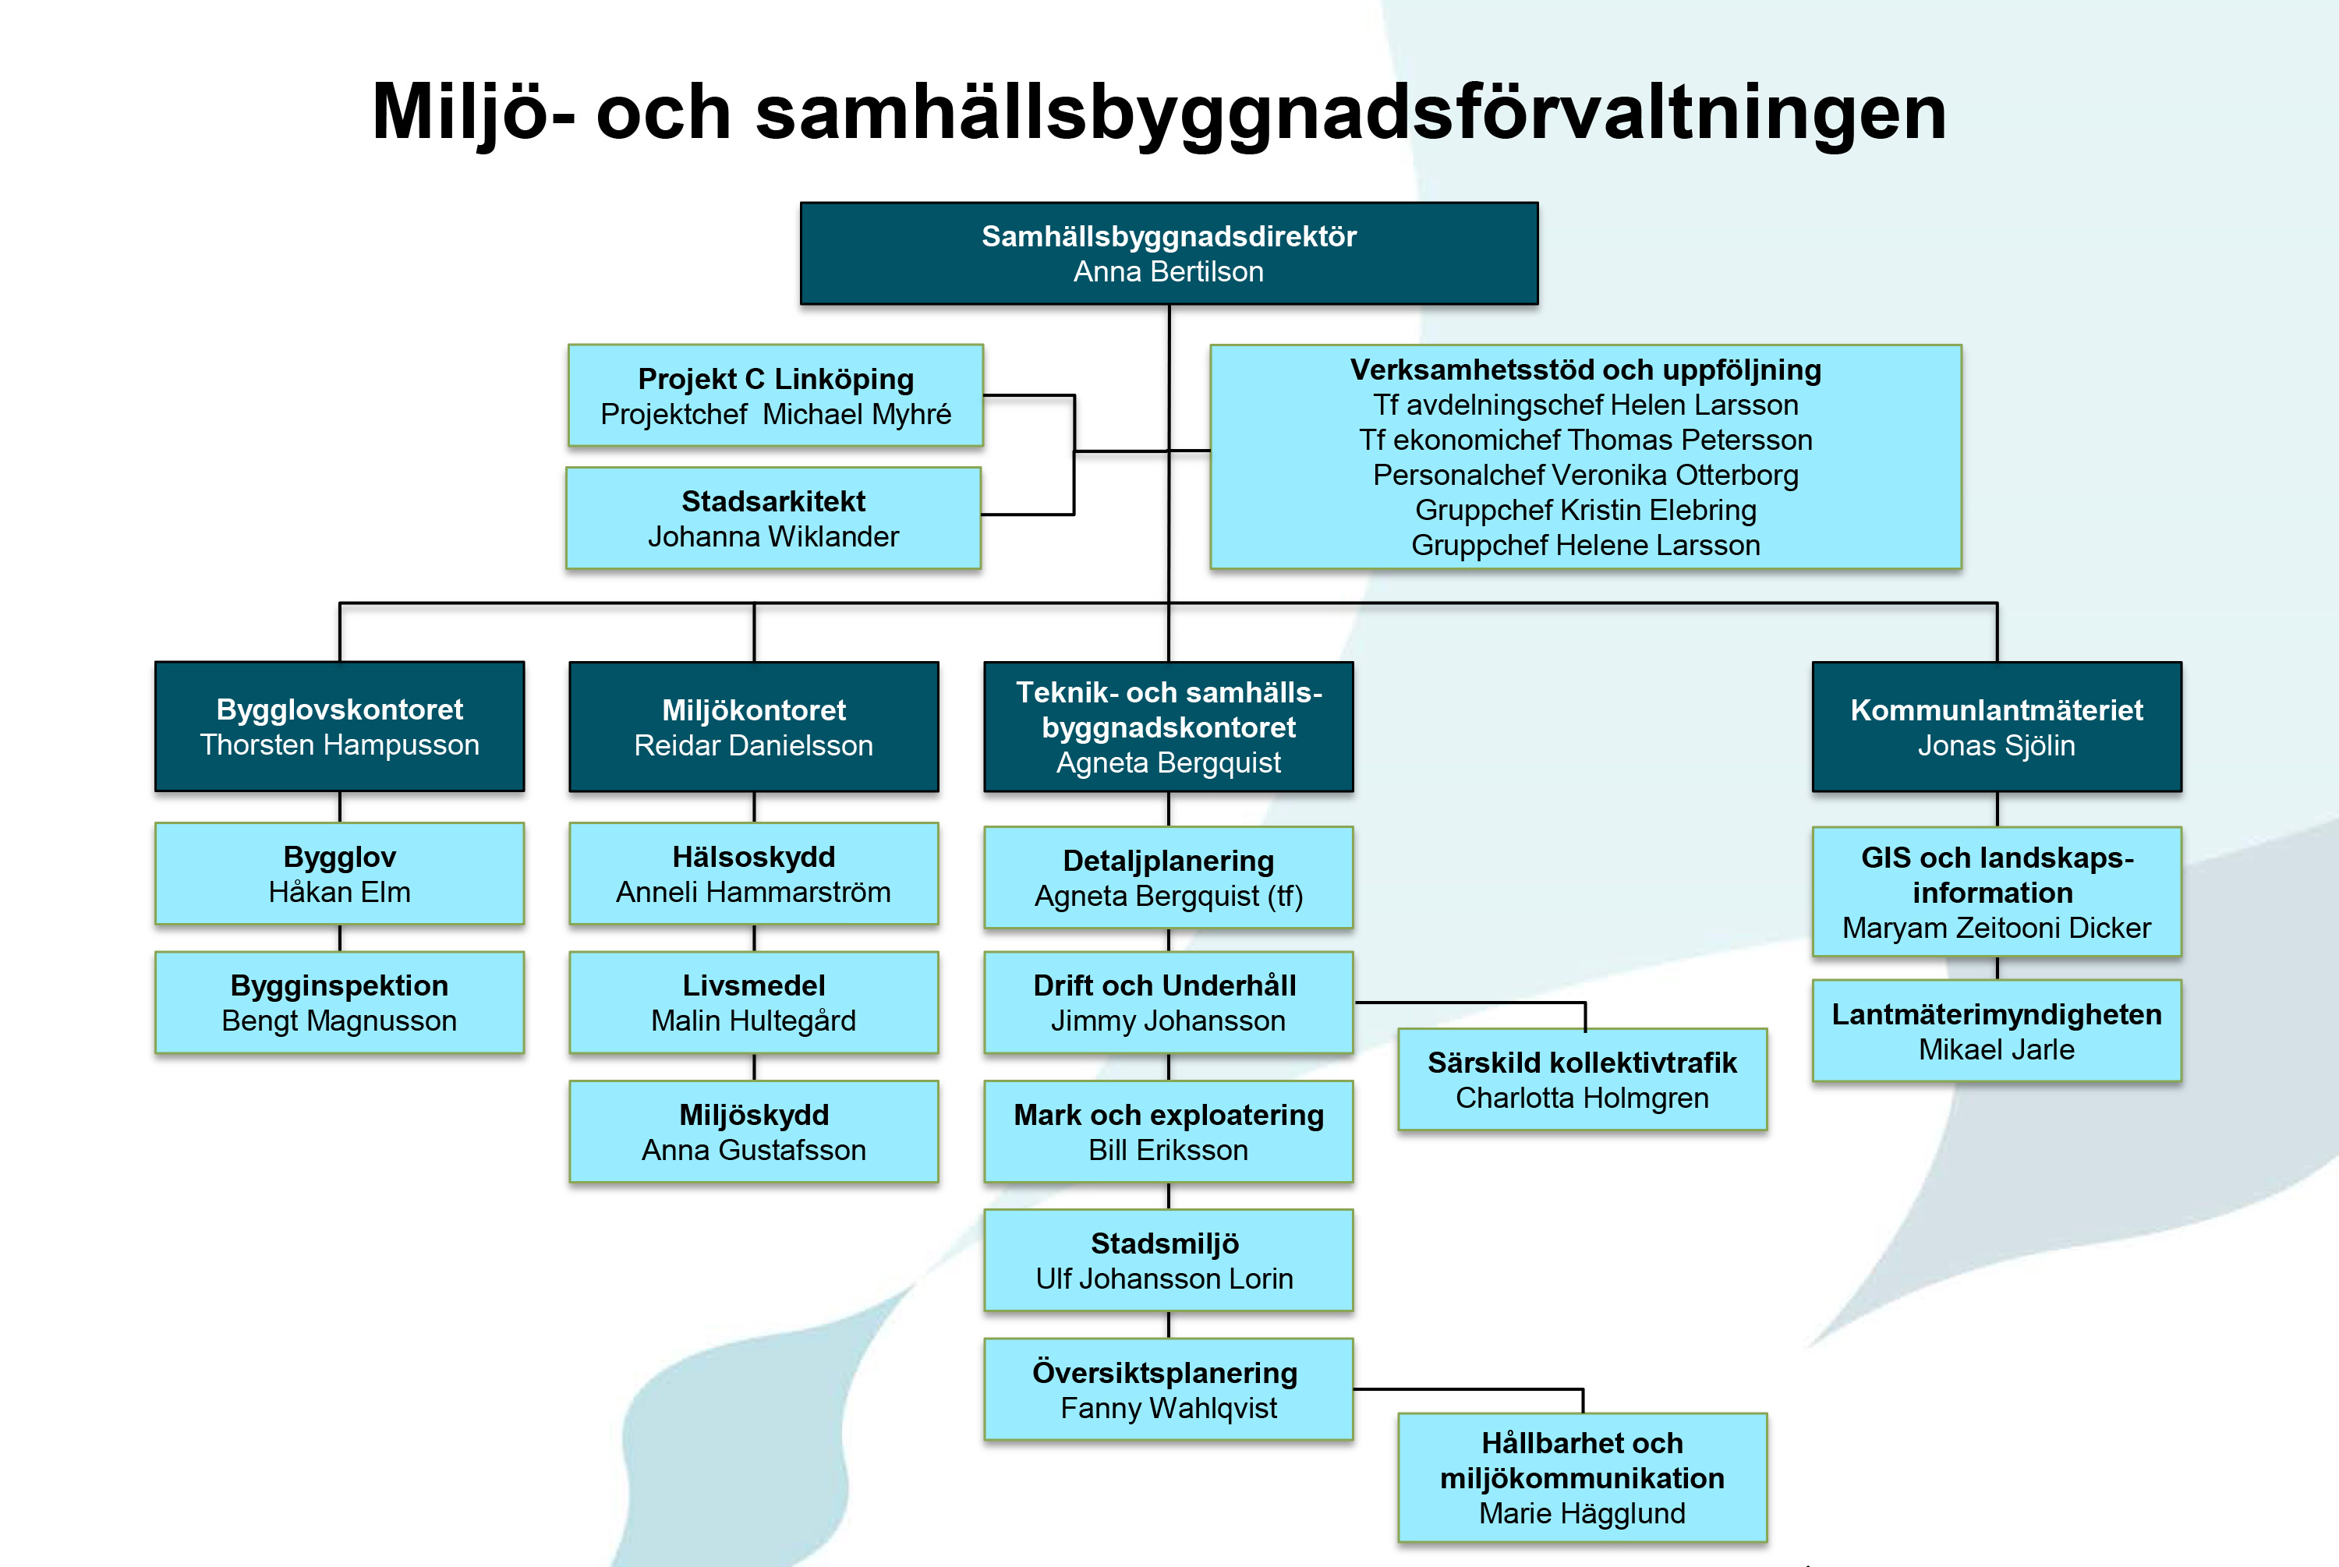
Stadsantikvariens placering i Linköpings kommun

Slide 10
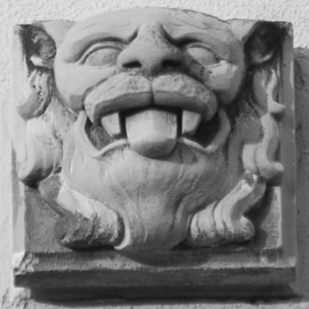
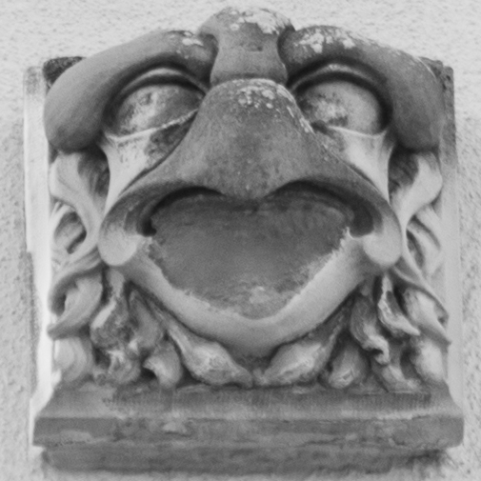
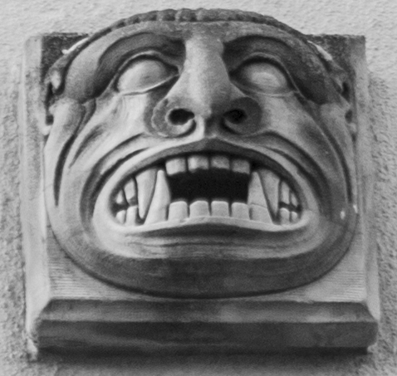


Rolul expertului orașului în patrimoniu (stadsantikvarie)
Expert în ambient cultural
Răspundere în probleme strategice
Resursă în planificarea teritoriului, planuri de detaliu, administrarea și dezvoltarea spațiilor publice și a propietăților comunale
Sfaturi și instanță de decizie pentru permise de construcții
Sprijin și sfat pentru autorități comunale, politicieni, propietari, cetățeni
Documentare
Comunicare și propagare de informații
Contact cu autorități în domeniu

Slide 11
Patrimoniul în planificare și construcții
strategic
ÖP
DP
BL
F
KF
Sfaturi și
Informații
Serviciu public
și politic
Protejare legală
SBN
BMN
operativ

Slide 12
Pași în evaluarea patrimoniului
Descriere
Analiză
Recomandări
Decizie
politicieni
și funcționari

Slide 13
Condiții în evaluarea patrimoniului
Inventariere
Descriere

Slide 14
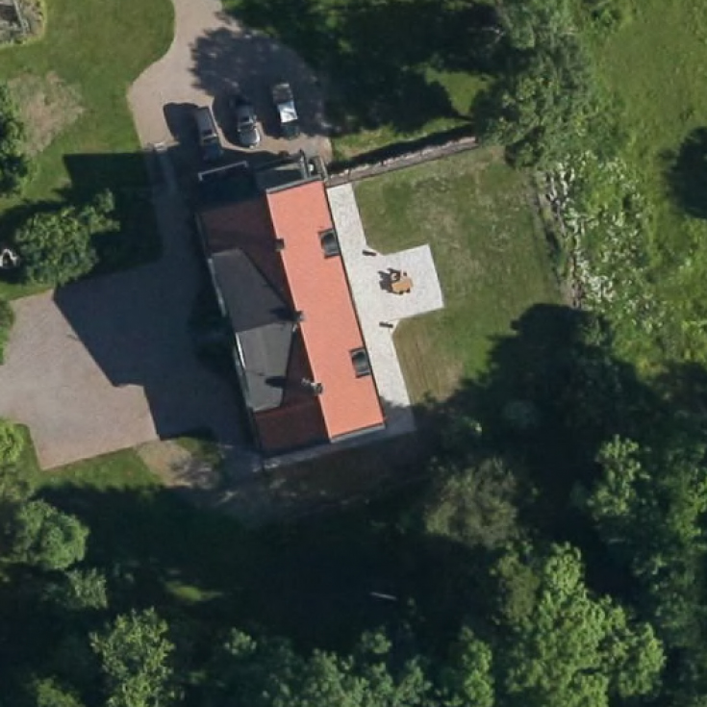
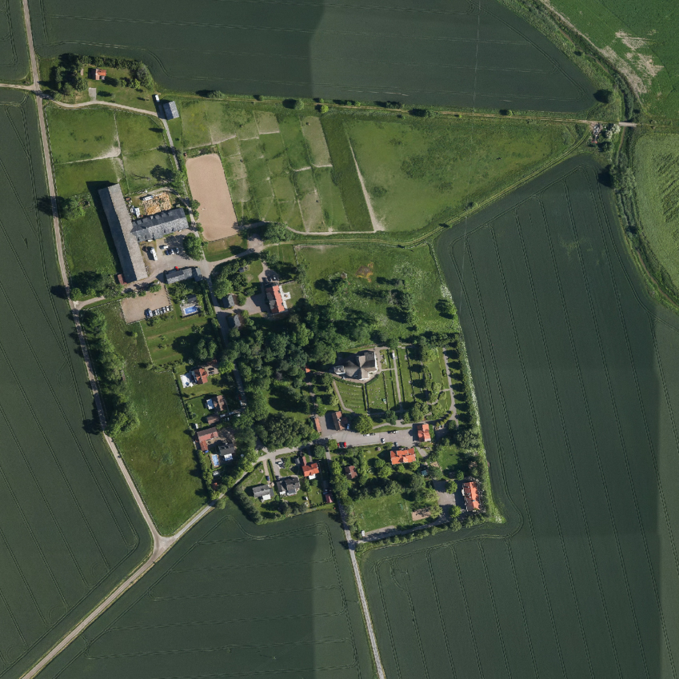
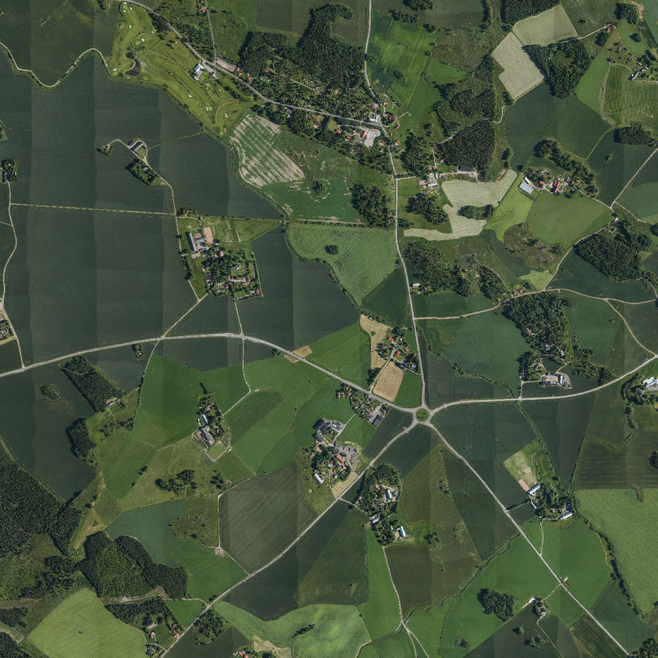
Nivele de inventariere
Cunoaștere/calitate
Construcții
Ansambluri
resurse
Zone

Slide 15
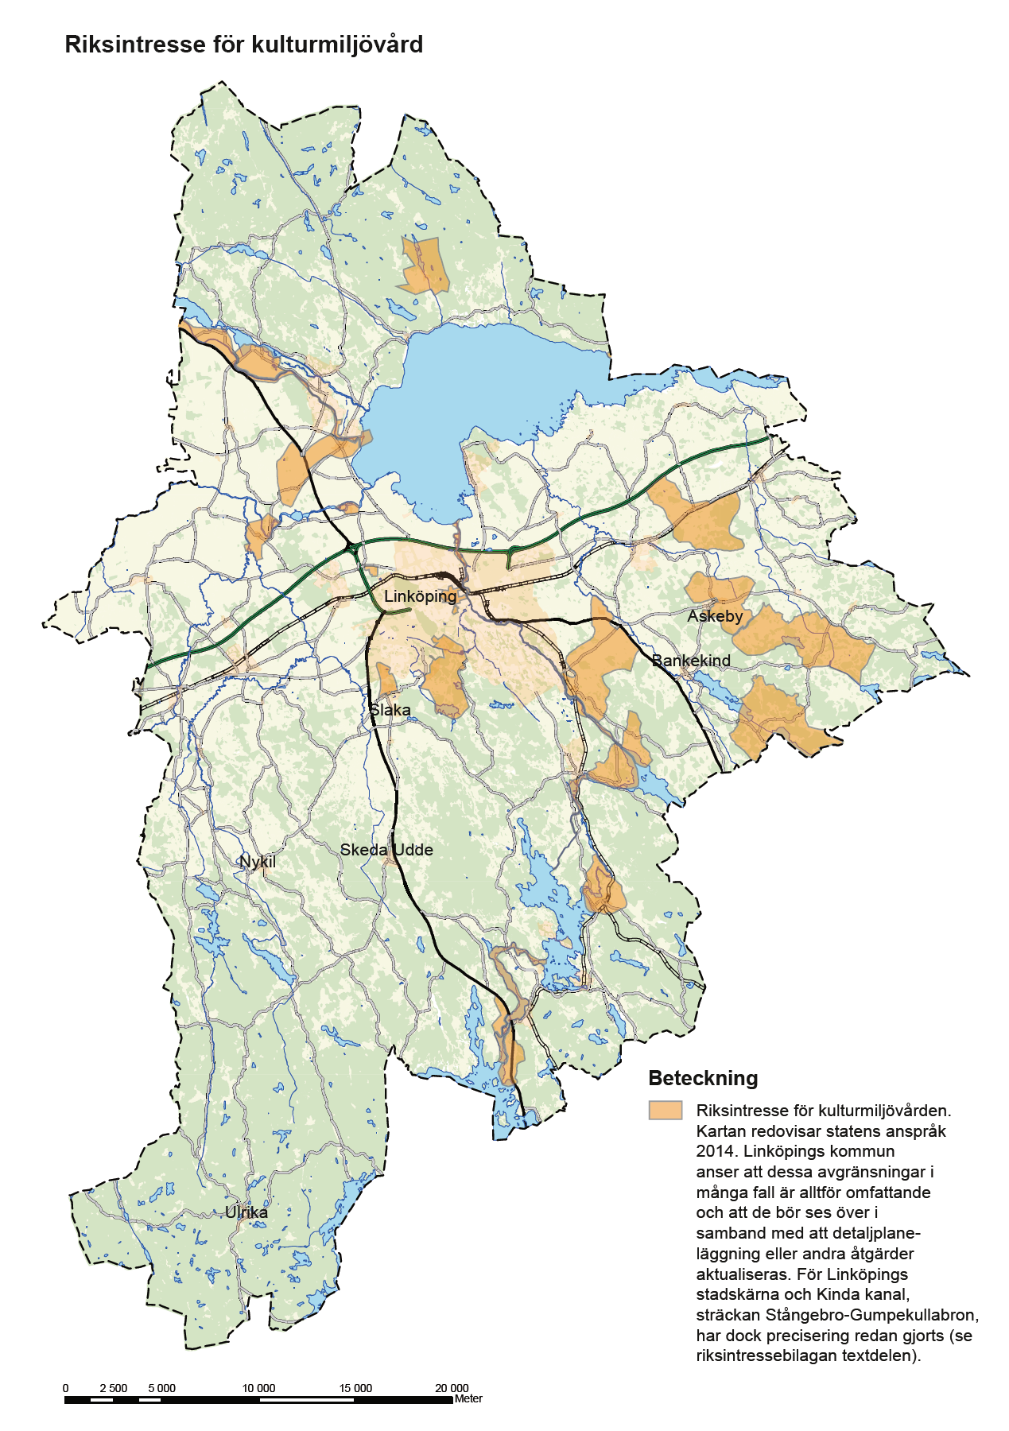
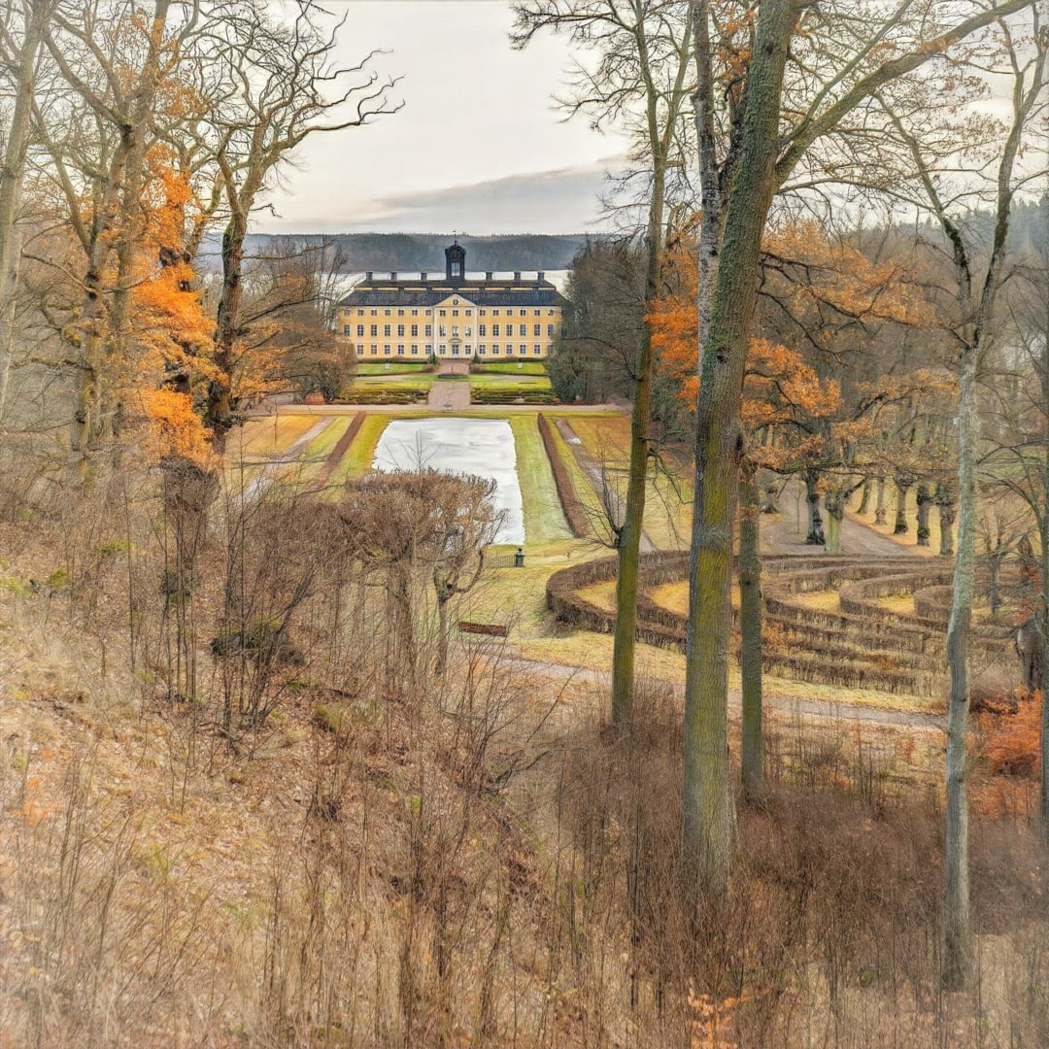
22 zone de interes național
24 monumente istorice
4 monumente istorice de stat

Slide 16
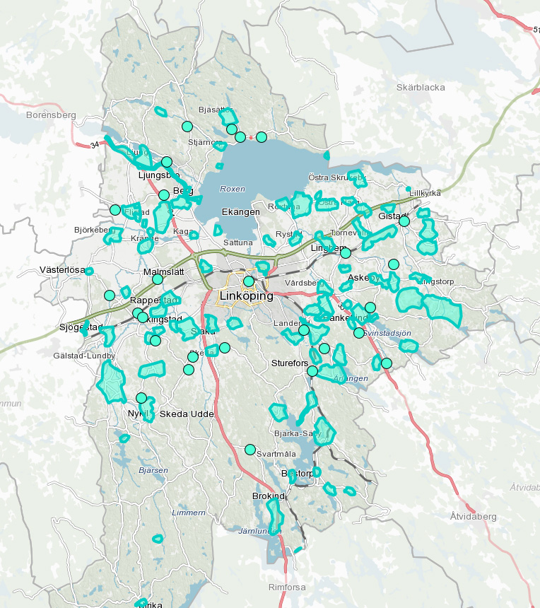
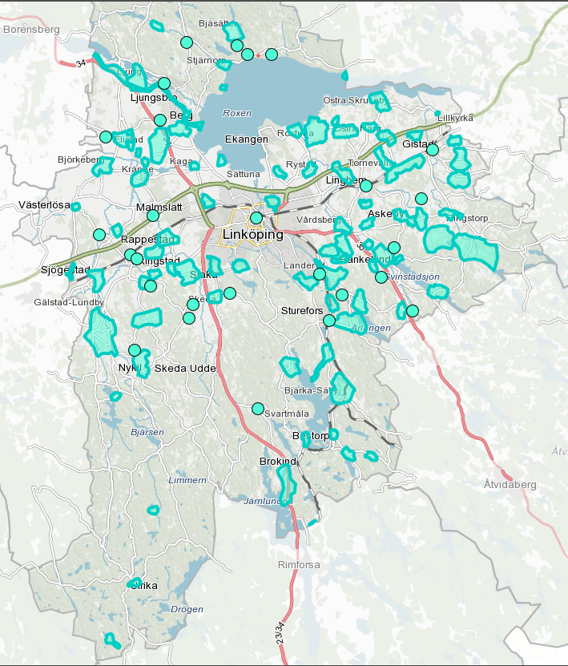
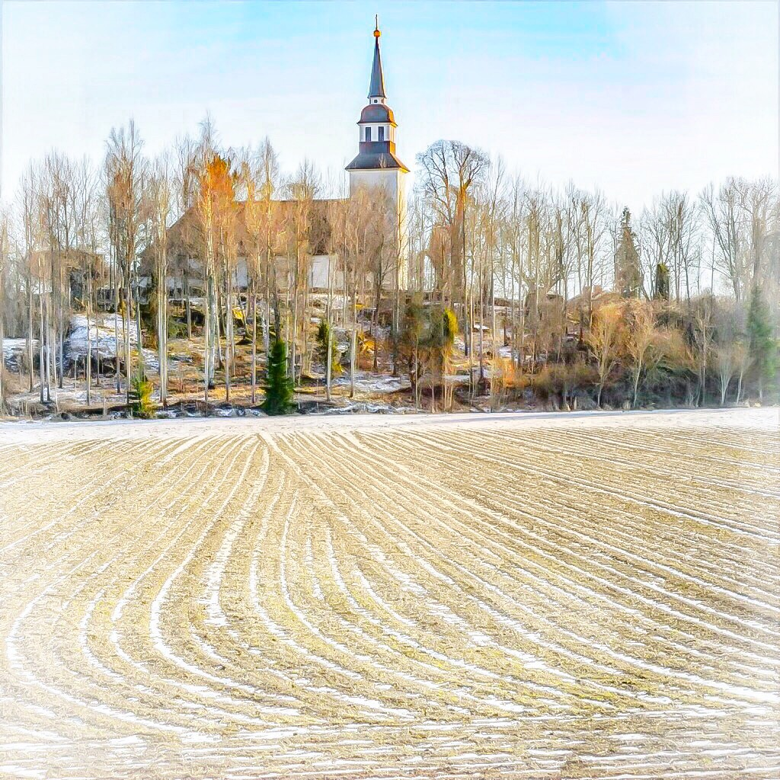
89 zone de interes regional
27 obiective
1 rezervat cultural

Slide 17

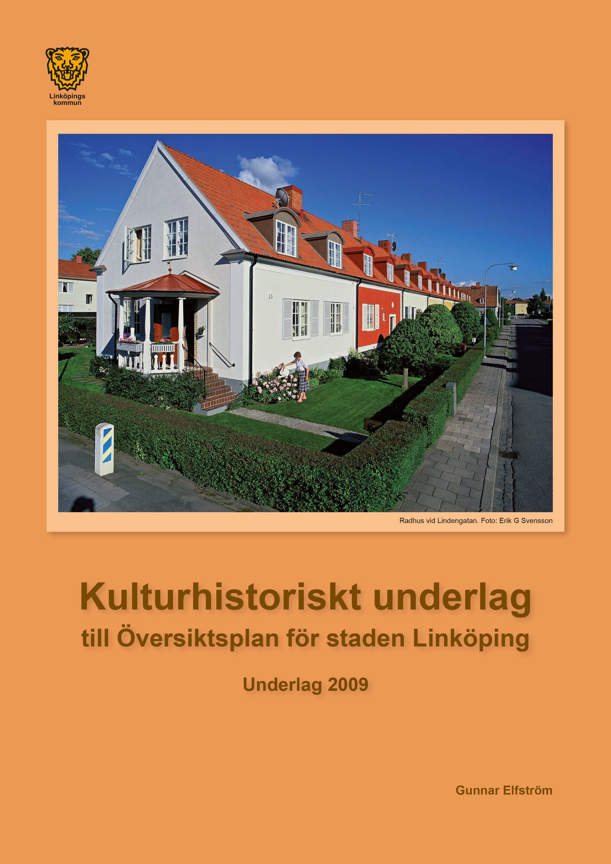
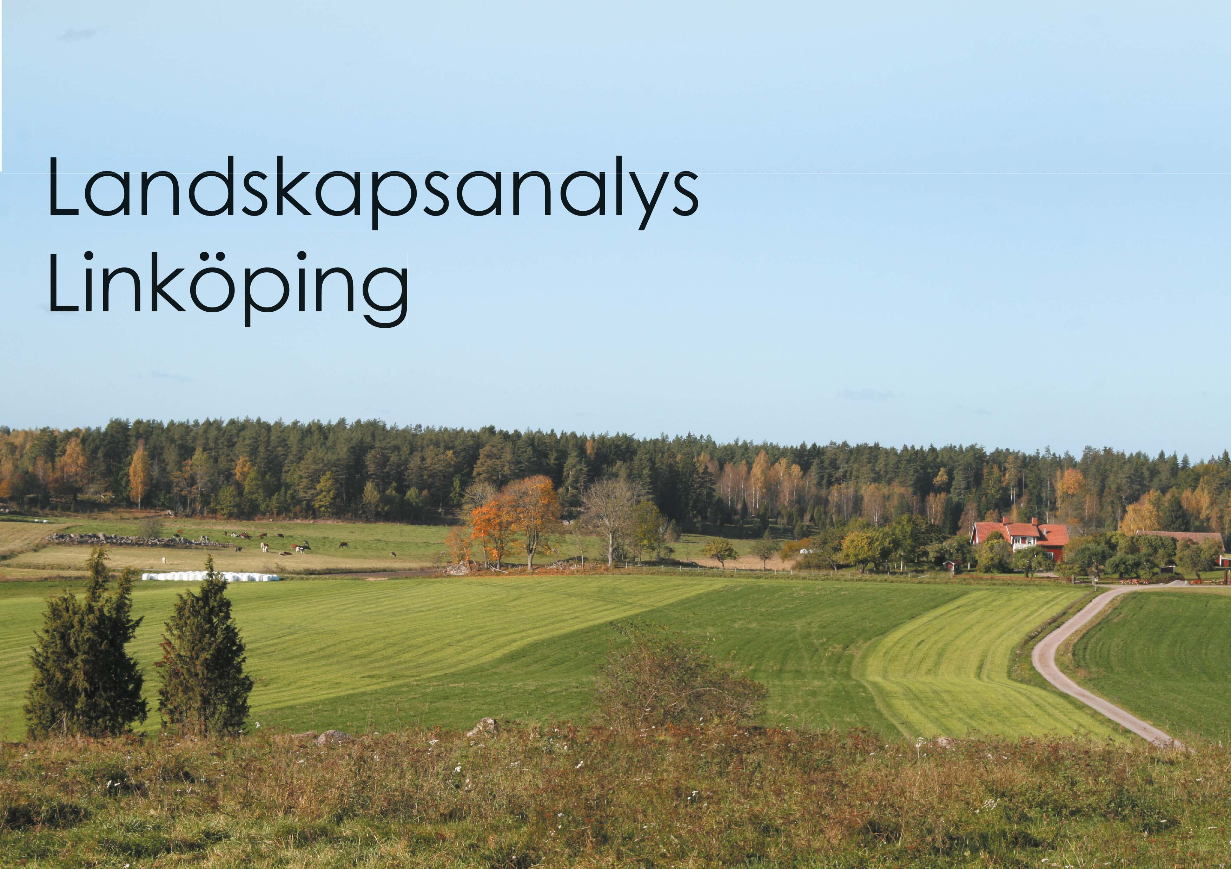
Instrumente actuale de lucru cu ambientul cultural

Slide 18
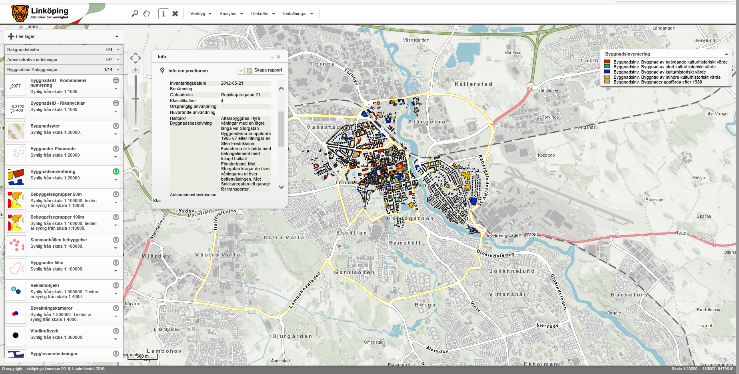
Instrumente actuale de lucru

Slide 19
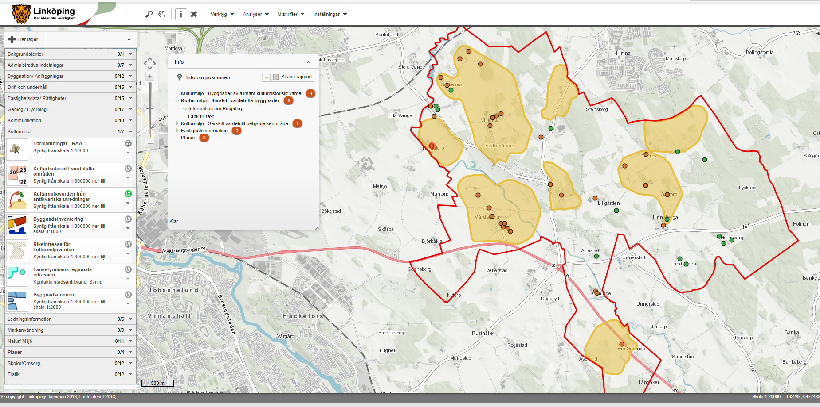
Instrumente actuale de lucru

Slide 20
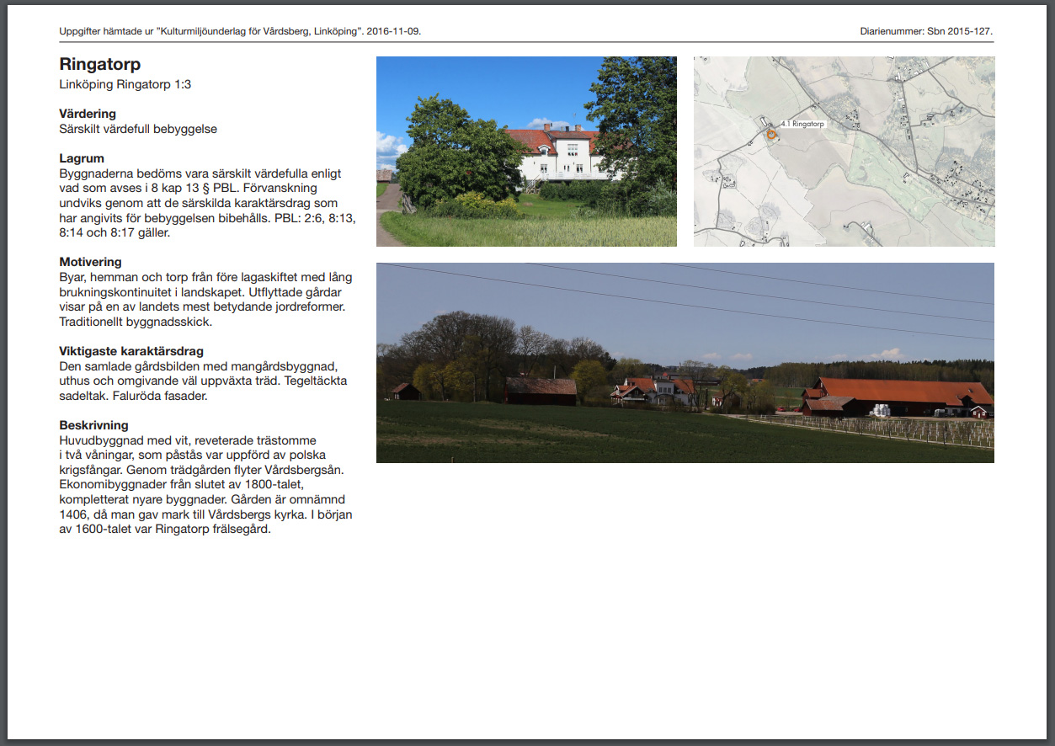
Instrumente actuale de lucru

Slide 21
Provocări în ambientul cultural
direcții de dezvoltare, planificare (2017-2018)
program de prioritare și protecție (2019-2021)
complectarea și actualizarea inventarierilor cu evaluări, motivări, pe criterii clare și precizări (în curs)
diseminarea și publicarea documentațiilor noi, intern și extern (în curs)
crearea de noi rutine și principii de lucru (în curs)
descrierea, îmbunătățirea și pregătirea unor modele comune, exemple pozitive (în curs)
salvarea și arhivarea documentației

Slide 22
Provocări generale
Patrimoniul e o frână în dezvoltare?
Balast sau resursă în planificarea teritoriului?
Nu se mai poate salva? Prea scump, nu avem specialiști, e prea alterat? Nu sunt pe gustul nostru?
Documentare limitată
Evaluare vs clasificare
Criterii clare și verificabile
Cunoștințe limitate, comunicare și disaminare
Elitism vs implicarea comunității și a altor specialiști
Sensibilitatea patrimoniului la schimbări
Cum salvăm documentarea digitală?

